Slide 1
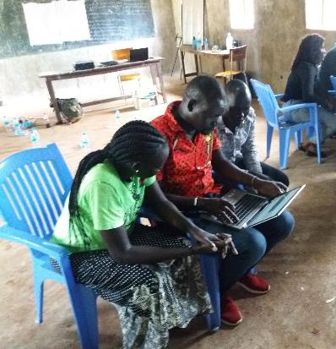
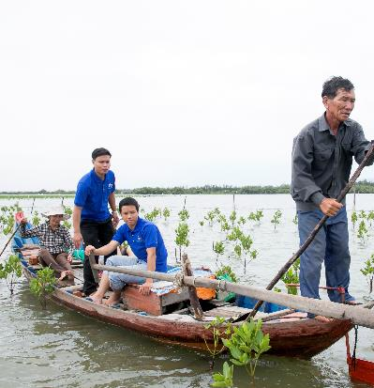
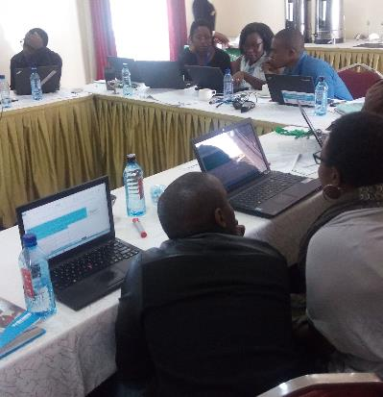
التدريب على أداة الإشراف البيئي
يُرجى كتم صوت الميكروفون
Notes:
يرجى تعديل هذا العرض التقديمي حسب احتياجاتكم التدريبية

Slide 2
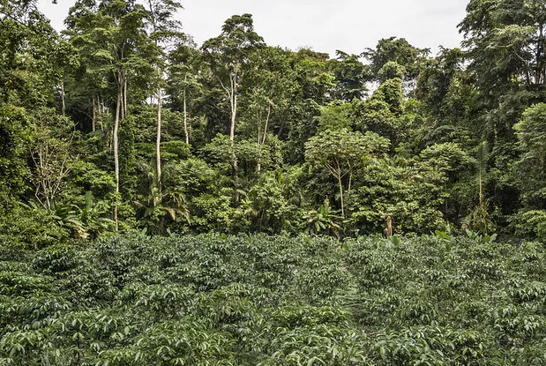
مقدمات تمهيدية
إيقاف تشغيل الصوت
مسائل تقنية: ضرر
طرح الأسئلة: استخدموا الدردشة لطرح الأسئلة
سوف يعرض لاحقاً
عرّفوا عن أنفسكم ودوركم في الدردشة
Notes:
هذه شريحة اختيارية في حال قيامكم بتدريب عبر الإنترنت

Slide 3
لماذا نحن مجتمعين؟
في ظلّ تأثير القضايا البيئية على الناس في جميع أنحاء العالم، يتأثر الفقراء بشكلٍ هائل بالنتائج المحلية للتدهور البيئي، نتيجة اعتمادهم في غالبية الأوقات على الموارد الطبيعية لسبل معيشتهم، كما يقيمون في مناطق معرضة للتدهور البيئي (العدالة البيئية).
كما يتأثر الفقراء بشكل مفرط أيضًا بالتغيرات المناخية نتيجة أوجه الضعف الكامنة، بالإضافة إلى ارتفاع معدلات تعرضهم للمخاطر الطبيعية والتهميش الاجتماعي والاقتصادي.
علاوةً على ذلك، تجمع تدهور البيئة وتغير المناخ علاقة ترابطية، إذ تضطلع كيفية معاملتنا لبيئتنا الطبيعية بدورٍ مؤثرٍ في تغير المناخ الناجم عن الإنسان.
وبالتالي، كلّ ما ننجزه يؤثر على البيئة!

Slide 4
أهداف التدريب
في نهاية الورشة، سيدرك المشاركون ما يلي:
ما سبب الترويج للإشراف البيئي في البرامج الإنسانية وبرامج التعافي وبرامج إعادة التأهيل
ما الهدف من أداة الإشراف البيئي
متى تُستخدم الأداة
من هم المستخدمون لهذه الأداة
كيفية استخدام الأداة
التطبيق العملي على سيناريو حقيقي واقعي
تقييم للتجارب والأسئلة...

Slide 5
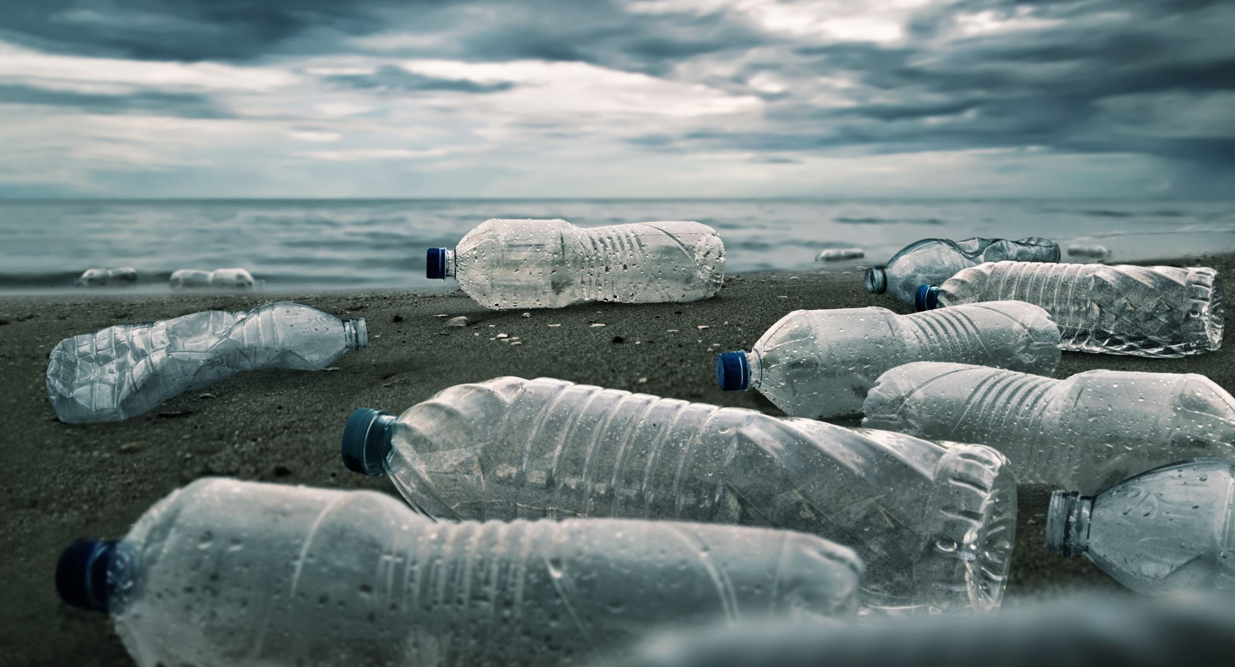
ما هو الإشراف البيئي؟
Notes:
سؤال للمشاركين: ضعوا تعليقاتكم في الدردشة أو قوموا بإلغاء كتم الصوت والمشاركة

Slide 6
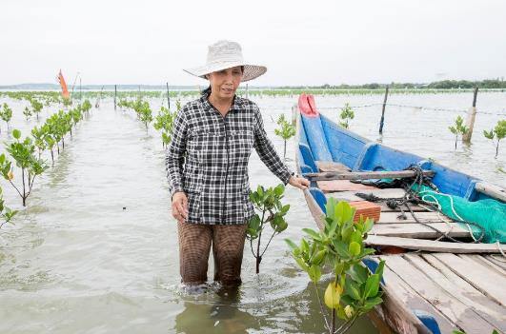
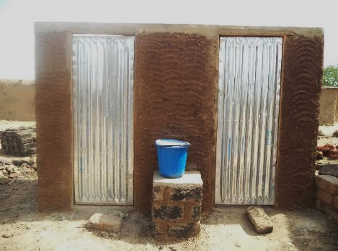
ما هو الإشراف البيئي؟
يتمثل الإشراف البيئي بالاستخدام المستدام للموارد وإدارتها وأنشطة الترميم الفعّالة والإجراءات التي تؤدي إلى التكيف الإيجابي للمجتمعات الضعيفة
إعادة إنشاء مزارع المانغروف في فيتنام الوسطى، إذ ساعدت أشجار المانغروف على استعادة تجمعات الأسماك وكذلك تكوين حاجز طبيعي ضد العواصف وعرّام العواصف، مما يحمي أصول المجتمع المحلي
يقلل استخدام المواد المحلية لبناء مرافق المراحيض في أثناء الاستجابة الإنسانية في الكاميرون من خطر إزالة الغابات
Notes:
توضيح أن الإدارة البيئية الجيدة يمكن ممارستها في أي سياق، بدءًا من حالات الطوارئ والتعافي إلى التنمية طويلة الأجل - وقد صُممت هذه الأداة لتُطبق في جميع هذه السياقات
يُظهر مثال فيتنام كيفية إمكانكم فعل الخير للناس والكوكب من خلال تحقيق نتائج بيئية - نموذج متجدد، كما يوضح مثال «الكاميرون» كيفية إمكاننا «عدم إلحاق الضرر»

Slide 7
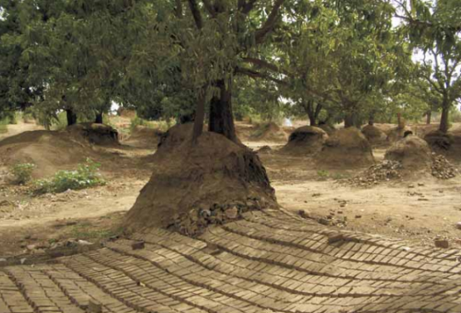
ما سبب اختيار الإشراف البيئي؟
بصفة مشاركون:
يمكن أن تشكل القضايا البيئية عوامل أساسية تسهم في حدوث أزمات قصيرة وطويلة الأجل.
يمكن أن تؤدي التدخلات الإنسانية والتنموية إلى آثارٍ سلبيةٍ على البيئة، بالإضافة إلى تفاقم المشاكل البيئية الكامنة وزيادة من تفاقم المخاطر والتعرض للخطر.
بصفة وكالات كاثوليكية:
العناية بالخليقة - الإشراف هو مبدأ في التعليم الاجتماعي الكاثوليكي. والدعوة للإجابة على "صرخة الأرض وصرخة الفقراء" (منصة لوداتو سي)..
المبرر - حالة العمل:
زيادة العناية الواجبة من الجهات المانحة بالبيئة.
الامتثال والاعتماد، مثل المعيار الإنساني الأساسي وميثاق المناخ والبيئة ...
إنتاج الطابوق يدمر بستان المانجو - نيالا، السودان (برنامج الأمم المتحدة للبيئة لعام 2008)
Notes:
تدمير سبل العيش وإزالة الغابات بسبب إنتاج الطوب للعمليات الإنسانية في دارفور.
جفاف الآبار بسبب الحفر المفرط من المنظمات الإنسانية في أفغانستان.
تدمير سبل العيش بسبب تزويد سريلانكا بعدد كبير جداً من قوارب الصيد بعد كارثة تسونامي، مما تسبب في استنزاف المخزون السمكي.
فشل في تحقيق معايير معالجة النفايات مما أدى إلى التلوث البيئي في هايتي وتفشي أكبر وباء للكوليرا في التاريخ الحديث.
توضح هذه الأمثلة كيفية فشل الجهات الفاعلة في المجال الإنساني وحفظ السلام لهدفها المتمثل في إنقاذ الأرواح والحفاظ على سبل عيش الناس واستعادتها من خلال عدم مراعاة هذه الجهات للقضايا البيئية.

Slide 8
تمرين التفكير سوف تناقشون في مجموعات صغيرة:
التفكير في المشاريع/الأنشطة السابقة التي قد تنتج عواقب سلبية على البيئة
ما هي تلك المشاريع/الأنشطة؟
ما الذي اتُخذ حيال ذلك؟
الملاحظات
Notes:
تمرين اختياري -

Slide 9
هذه الأداة مخصصة لكم إن ...
هل ترغبون في ضمان تقليل أو التخفيف من أي مخاطر محتملة على البيئة الطبيعية نتيجةً لتدخلاتكم؟
هل تتساءلون كيف يمكننا (كقطاع) أن نشرف على البيئة على نحو أفضل، ليس للحصول على نتائج بيئية وحسب، بل لترك الكوكب في مكان أفضل للأجيال القادمة؟
هل ترغبون في تقليل البصمة الكربونية لعملياتكم؟
هل ترغبون في ضمان حماية الأشخاص الذين يعيشون في مناطق الخطر من آثار تغير المناخ؟
Notes:
نأمل من خلال هذا النقاش ملاحظتكم أنّ من دون التطرق إلى تداعيات عملنا على البيئة الطبيعية، يمكن أن نسبب الضرر على المدى الطويل – ويعدّ موضوعاً في غاية الأهمية بشكل استثنائي للعاملين في المجال الإنساني الذين يفكرون ويعملون ضمن جدول زمني فوري، لذا....

Slide 10
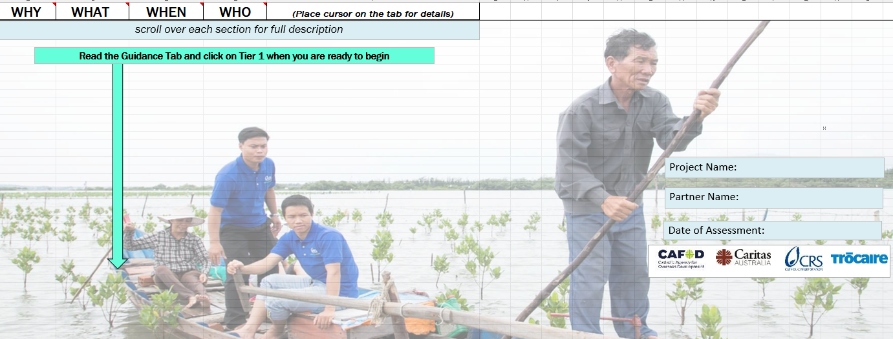
أداة الإشراف البيئي: معلومات أساسية
أُعدّت الصيغة الأخيرة من أداة الإشراف البيئي في شهر مايو عام 2019، وقد أطلقتها مجموعة كاريتاس المشتركة بين الوكالات التي تركز على الحد من مخاطر الكوارث/ القدرة على الصمود (خدمات الإغاثة الكاثولوكية والصندوق الكاثوليكي للتنمية في ما وراء البحار وكاريتاس أستراليا وتروكير)
أجريت ثلاث جولات من المراجعة من أكثر من 30 جهة تنسيق من وكالات التعاون الدولي للحد من مخاطر الكوارث والغذاء/ سبل العيش والحماية والمأوى/المستوطنات البشرية والمياه والمياه والصرف الصحي والنظافة الصحية بالإضافة إلى مديري المشاريع ومديري البرامج والموظفين المسؤولين عن المراقبة والتقييم والمساءلة والتعلم.
أجرَيت اختبار تجريبي في ستة بلدان (أستراليا وجمهورية الكونغو الديمقراطية ورواندا وكينيا والهند وإندونيسيا).
تنطبق على التدخلات الإنسانية والإنمائية على حد سواء
استنتجت هذه المراجعة أن الأداة مناسبة للغرض وسوف تقومون بالتدريب في الإصدار 2.0
Notes:
أكدت نتائج أداة الإشراف البيئي أنها ملائمة للهدف المقصود، كما يمكن أن تساعد في الحد من المخاطر وتخفيفها وإدارتها. ويشمل مجال التحسين التوجيهات المتعلقة بالتدخلات القائمة على السوق مثل النقد والقسائم، والعمليات، بالإضافة إلى إدماج التكيف مع التغير المناخي في توجيهات الأمن الغذائي وسبل كسب العيش

Slide 11
تعريف أداة الإشراف البيئي
هي أداة إكسل لتسجيل المخاطر التي تسمح لنا بالنظر في التهديدات التي تتعرض لها البيئة الناتجة عن أنشطتنا في سياقٍ محدد. كما تسجل مستوى 'المخاطر' التي قد تنطوي عليها كل من هذه التأثيرات (سواء أكانت منخفضة أو متوسطة أو عالية).
توفر إرشادات خاصة بكل قطاع حول كيفية تخفيف أنشطة البرنامج من المخاطر المحددة: الحد من مخاطر الكوارث والأمن الغذائي/سبل العيش والمأوى/المستوطنات البشرية والمياه والصرف الصحي والنظافة الصحية والأسواق والمساعدات النقدية وبالقسائم، بالإضافة إلى تنفيذ العمليات والبرامج بشكلٍ آمن ولائق
يجب استخدام الأداة لتسهيل الحوار مع فريق تصميم المشروع والشركاء حول الآثار البيئية السلبية المحتملة واستراتيجيات معالجتها.
هي مناسبة للاختصاصيين العموميين ولكن تتعزز هذه الأداة في حال طبقوها الموظفين/الشركاء ذوي المعرفة التقنية (في مجال المأوى والمياه والصرف الصحي والنظافة الصحية على وجه الخصوص).
Notes:
نظرًا لنموذج شراكتنا الرسيخ في عائلة كاريتاس، فنحن نؤمن بتصميم المشاريع بالتعاون مع شركائنا ودعم قدراتهم - وبهذا المعنى، تدعمكم هذه الأداة فعلياً في استكشاف المسألة مع شركائكم وفريق التصميم.

Slide 12
قيود أداة الإشراف البيئي:
لا تعتبر تقييمًا للأثر البيئي (تقييم الأثر البيئي)، ولكن من المحتمل أن تمثل تمهيدًا لعملية تقييم الأثر البيئي.
تعدّ أداةً داخليةً للعناية الواجبة لإدارة المخاطر البيئية، ويجب دائمًا اتباع اللوائح البيئية الوطنية.
لا تقدم أداة الإشراف البيئي إجابات صحيحة أو خاطئة، لكنها تشير إلى القضايا التي تحتاج إلى مزيد من الدراسة أو التحقيق.
لا نوصي بتنفيذ ذلك مباشرةً مع المجتمعات المحلية، إذ تتوفر إرشادات حول كيفية إشراك المجتمعات المحلية في مجموعة الأنشطة التدريبية (المتاحة على موقع خدمات الإغاثة الكاثوليكية في مجال إدارة المواد الغذائية وغير الغذائية في حالات الطوارئ)
Notes:
وقد وافقت الكثير من الجهات المانحة هذه الأداة ولكن بعضهم يمتلكون أدواتهم الخاصة بهم/ إجراءات تقييم ذاتية- سوف يتعين عليكم فهم احتياجات المانح المحددة.

Slide 13
أداة الإشراف البيئي: من يستخدمها ومتى نستخدمها؟
تُستخدم عادةً أثناء مرحلة التصميم التي يعدّها فريق التصميم بعد صياغة الإطار المنطقي/خطة التنفيذ التفصيلية/أنشطة المشروع.
يجب أن يكون لديكم مشروع محدد (مسودة إطار منطقي/ مذكرة مفاهيمية....) تعملون عليه لتطبيق هذه الأداة.
قد يشمل فريق تصميم البرنامج، على سبيل المثال لا الحصر، موظفي الوكالة/الشركاء (ربما ممثلين حكوميين أو أعضاء المجتمع المحلي) أو أي شخصٍ آخر مشارك في تصميم التدخل.
الوقت المقدر: بين 1.5 و3 ساعات حسب سياق البرنامج وتعقيده وحجمه.

Slide 14
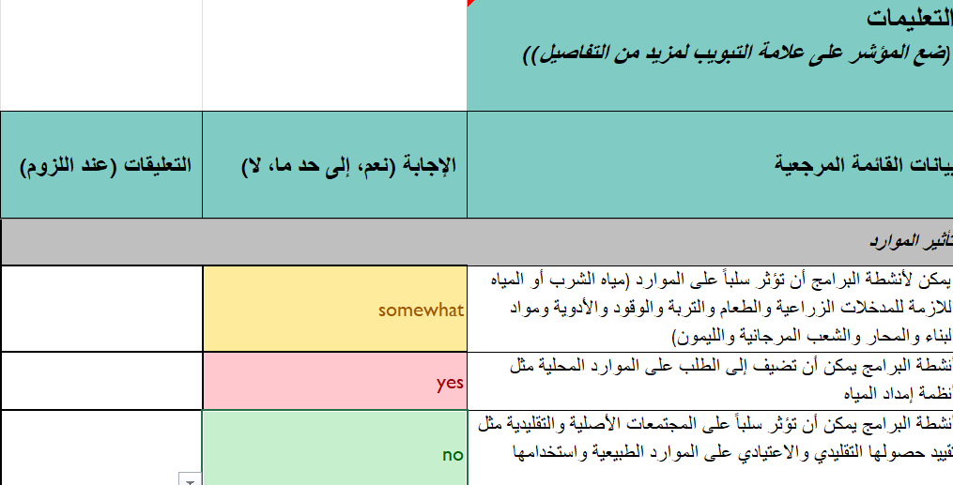
التعرف على الأداة...
أخذ بعض الوقت للتعرف على الأداة وتركيز النظر على:
تحديد المخاطر (المستوى الأول)
تصنيف المخاطر (المستوى الثاني)
السجل النهائي للمخاطر وتدابير التخفيف/التجديد (المستوى الثالث)
Notes:
تُصاغ البيانات في المستوى الأول كمخاطر محتملة قد تنجم عن التدخل لأننا نحاول فحص المخاطر المحتملة. إن تتوافر الفرصة، بغض النظر عن حجمها، يمكن أن يكون لها تأثير سلبي، فيرجى الإشارة إلى حد ما.
في حال كان البيان لا يتعلق بمهمتكم أو هدفكم الحالي، يمكنكم وضع علامة غير متاح (غير قابل للتطبيق).

Slide 15
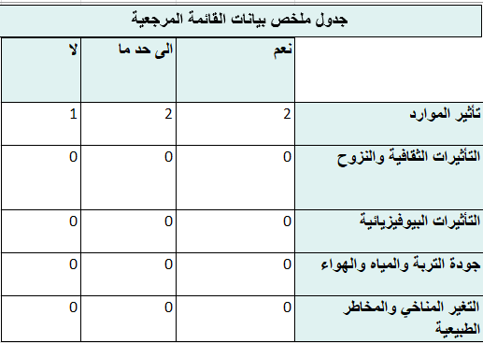
فئات التأثيرات (المستوى الأول)
التأثير على الموارد
التأثيرات الثقافية وتأثيرات النزوح
التأثيرات البيوفيزيائية
التأثيرات على التربة والمياه وجودة الهواء
تأثيرات تغير المناخ والمخاطر الطبيعية

Slide 16
المستوى الثاني تصنيف المخاطر وترتيبه
هذا هو جزء صياغة بيان المخاطر (مع فريق التصميم)
تعريفات ترتيب التأثيرات
مرتفع: تعطيل كامل لغالبية الأشخاص في منطقة البرمجة
متوسط: مشاكل كبيرة تواجه نحو 50 بالمائة من الأشخاص في منطقة البرنامج
منخفض: مشاكل متوسطة إلى طفيفة لنسبة 25 بالمائة أو أقل من الأشخاص في منطقة البرنامج
تعريفات ترتيب الاحتمالات
مرتفع: 75 بالمائة أو أكثر احتمال حدوثه
متوسط: من 26 إلى 74 بالمائة احتمال حدوثه
منخفض: 25 بالمائة أو أقل احتمال حدوثه
سيعطيكم المستوى الثاني تصنيفاً للمخاطر
Notes:
فور صياغة بيان المخاطر في المستوى الثاني، ستتاح لكم الفرصة للتفكير في التأثير والاحتمالية. وبطبيعة الحال، فهي تعتمد على اعتبارات شخصية، ولكن يمكنكم في المناقشات مع فريق تصميم المشروع محاولة التوصل إلى توافق في الآراء.
على سبيل المثال: يمكن أن يكون بيان المخاطر الخاص بكم: قد يؤدي الري لمشروع زراعي إلى استنزاف توافر المياه للمستوطنات المجاورة والمستخدمين النهائيين. وسيكون التأثير بارزاً ولكن قد تكون الاحتمالات متوسطة/منخفضة نتيجة حجم المشروع.

Slide 17
رقم خلية إكسل | بيان القائمة المرجعية المستوى الأول | الشرح الموجز | أمثلة عن بيان المخاطر المستوى الثاني
أ-8 | قد تؤثر أنشطة البرنامج سلبًا على المستخدمين النهائيين للموارد، لا سيما المياه السطحية والجوفية | قد تؤثر أنشطة البرنامج التي تتطلب استخداماً كبيراً لموردٍ معين على المستخدمين "النهائيين" للمصدر. على سبيل المثال، يستخرج مشروع زراعي مكثف المياه الجوفية بمعدلات عالية، مما قد يقلل من توافر المياه للمستخدمين الآخرين في مستجمع الماء | يؤدي الاستخدام المفرط وغير المنظم للمياه لأغراض الري إلى استخراج المياه الجوفية بمعدلات عالية، مما يجعل المزارعين النهائيين غير قادرين على ري محاصيلهم (مما يعتبر خطر رئيسي، بحيث يجب مراعاته في المشاريع التي تعزز إنتاج المحاصيل النقدية)
أ- 24 | قد تبني أنشطة البرنامج منشآت في نطاق 50 مترًا من خط الساحل (مثل البحيرة أو النهر أو البحر) | يعدّ ضمان توفير مسافة مناسبة في ما يتعلق بمواقع البناء أمراً حاسماً، فعلى الرغم من اعتبار مسافة 50 متراً معياراً شائعاً، إلا أن اللوائح المحلية تحتوي على معلومات أكثر دقة بناءً على ظروف محددة في المنطقة | سيُبنى مأوى إلى جانب وضع قنوات الري، في المناطق التي تشهد مدًا وجزرًا موسميًا، كما يمكن أن يؤدي إلى خطر حدوث فيضانات
أ-38 | قد تنتج عن أنشطة البرنامج و/أو العمليات ذات الصلة عواقب سلبية إضافية على البيئة الطبيعية وزيادة انبعاثات غازات الاحتباس الحراري، مما يسهم في تغير المناخ (على المدى الطويل) | كل ما ننفّذه يحمل بصمة كربونية. وبالطبع، بعضه لا يكاد يُذكر، ولكن يجب أن نأخذ ذلك في الاعتبار خاصة في ما يتعلق بتأثير عملياتنا، سواء بشكل مباشر أو غير مباشر، من خلال إطلاق غازات الاحتباس الحراري (ثاني أكسيد الكربون والميثان وأكسيد النيتروز والهيدروفلوروكربون وبيرفلوروكربون وسداسي فلوريد الكبريت) | ستؤدي مولدات الديزل المستخدمة كمصدر للطاقة في مخيمات اللاجئين إلى زيادة انبعاثات غازات الاحتباس الحراري، بالإضافة إلى ارتفاع التكاليف
Notes:
هذه أمثلة من "ورقة الدعم" التي تشرح البيانات الواردة في المستوى الأول وتقدم أمثلة على تقييمات المخاطر المحتملة
يمكن الاطلاع على ورقة الدعم مع الموارد الأخرى في المجموعة التدريبية على موقع خدمات الإغاثة الكاثوليكية في مجال إدارة المواد الغذائية وغير الغذائية في حالات الطوارئ

Slide 18
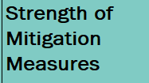
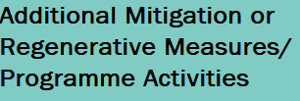
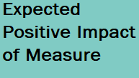
سجل المخاطر والتخفيف من آثارها (المستوى الثالث)
جدول التخفيف من المخاطر (المنتج النهائي) الذي سيندرج في التصميم النهائي / الأنشطة / خطة العمل
- تلقائي من المستوى الثاني :
-
إعطاء الأولوية للأفكار باللون الأحمر الأصفر !!!!!
دمج النتائج/تدابير التخفيف المحددة في المستوى الثالث في خطط المشروع/ المراقبة والتقييم والمساءلة والتعلم/الميزانية
Notes:
يعتبر المنتج النهائي وما سيعاد دمجه في المشروع وتوصيله إلى الجهات المانحة نتيجة المستوى الثالث. وبعد ذلك، سيضاف ذلك إلى التصميم النهائي للمشروع. خطة المراقبة والتقييم والمساءلة والتعلم والميزانية
إذا لم تتوافر لديكم تدابير تخفيف قائمة بالفعل، حدد "لا شيء" تحت عنوان تدبير التخفيف. سيؤدي ذلك إلى ترك صافي تصنيف المخاطر فارغًا مما يعني أنك ستحتفظ برتبة المخاطر من المستوى الثاني.
إذا كان لديكم بالفعل بعض الأفكار عن تدابير التخفيف (مثل اتباع معايير اسفير وما إلى ذلك ...) يجب عليكم تحديد قوة التدبير (قوي، متوسط، ضعيف). سيعطيكم هذا الترتيب الصافي للمخاطر ويجب عليكم التوصل إلى تدابير التخفيف لأي مخاطر ذات تصنيف صافٍ للمخاطر باللون الأصفر أو الأحمر.

Slide 19
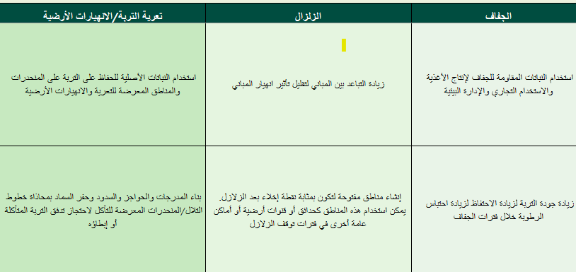
إرشادات حول القطاعات
تشمل إرشادات حول دمج الإشراف البيئي في قطاعات مواضيعية محددة بما في ذلك:
التغير في البيئة والمناخ- الحدّ من مخاطر الكوارث
سبل العيش/الأمن الغذائي (التكيف مع التغير المناخي)
المأوى والمستوطنات
المياه والصرف والنظافة الصحية
الأسواق والمساعدات النقدية وبالقسائم
تنفيذ العمليات
البرامج الآمنة واللائقة
Notes:
تعدّ مبادئ توجيهية عامة في مختلف المجالات المواضيعية، كما يجب تكييف جميع المبادئ التوجيهية مع الواقع المحلي. وتعتبر الأداة ليست إلزامية، ولكنها تقدم قائمة من الخيارات والإرشادات للمساعدة في صياغة تدابير التخفيف و/أو التجديد. لا تمنحكم الأداة صواب/خطأ لأن كل الخيارات تعتمد على السياق/قدرات الشركاء/الميزانية...
في هذه المرحلة، سيكون من المثالي فتح الإكسل وتوضيح للمشاركين ما هو عليه أو تشجيعهم على فتحه في أثناء استعراض شرائح المستوى الأول والثاني والثالث

Slide 20
نصائح لتطبيق الأداة:
تبدو بعض البيانات في المستوى الأول متشابهة، إذ صمم خبراؤنا الفنيون هذه الأداة لاستجواب الموضوع من زوايا مختلفة. إن كانت المخاطر نفسها تظهر من خلال مطالبات مختلفة في المستوى الأول، فهذا يشير إلى مواجهتكم لخطرٍ أساسيٍ يجب التخفيف من آثاره.
يوافَق على حصولكم بيان المخاطر نفسه في المستوى الثاني للمطالبات المختلفة وتدابير التخفيف من الآثار نفسها في المستوى الثالث لهذه المخاطر المحددة. فيصبح الأمر المهم تخفيف تلك المخاطر، كما يمكن أن تحتوي على أكثر من تدبير لتخفيف الآثار لكل مخاطرة.
ليس للتوصل إلى تدابير التخفيف في المستوى الثالث إن كان تصنيف المخاطر منخفضًا (اللون الأخضر)، فيجب دائمًا إعطاء الأولوية للعلامات الحمراء، ثم البرتقالية (صافي تصنيف المخاطر).
بما أن هذا الأمر يتعلق بإثراء الحوار مع فريق التصميم وزيادة الوعي في جميع مراحل العملية، حاولوا ألا تقوموا بذلك بمفردكم. فالعملية لا تقل أهمية عن النتائج، وخصِّصوا أيضاً وقتاً كافياً عند التعاون مع الشركاء.

Slide 21
نصائح لتطبيق الأداة:
تعتبر أداة مثالية عند تفاعل الأنشطة مع البيئة ولكن يمكن أن تساعد في اكتشاف المشكلات التشغيلية أيضًا.
على الرغم من أن الأداة مصممة للعمل كسجل للمخاطر، إلا أنه يمكنكم أيضًا استكشاف المزيد (لا ضرر) في المستوى الثالث من خلال النظر في الممارسات التجديدية، مثل الحلول المستندة على الطبيعة.
ومن ثم يجب إعادة دمج تدابير التخفيف في أنشطة المشروع وخطط المراقبة والتقييم والمساءلة والتعلم وميزانية المشروع عند تحديدها، ويُشابه ذلك أي أداة مصفوفة مخاطر.
يجب إبلاغ النتائج إلى أصحاب المصلحة في المشروع (فريق التصميم) والمانحين المحتملين، إما كجزء من أداة مصفوفة المخاطر العادية / كنتائج خاصة بها مرفقة بسرد موجز للمخاطر ابمحددة وتدابير التخفيف المتعلقة بها.
Notes:
نصيحة فنية نهائية: حاولوا ألا تحذفوا الخلايا. إن احتجتم إلى إعادة استخدام أداة الإشراف البيئي لمشروعٍ آخر، فافتحوا مصنف إكسل آخر

Slide 22
تمرين: تطبيق أداة الإشراف البيئي على حالة حقيقية:
في مجموعات البرامج الخاصة بكم، يجب تطبيق الأداة على مشروع حقيقي مألوف لكم (مشروع قائم أو جديد):
يجب القيام باختيار مسبق لمشروعٍ لتحليله
التحقق من أن جميع أعضاء المجموعة على دراية بالمشروع – تقديم مقدمة موجزة لأولئك الذين لا يعرفونه - مشاركة الإطار المنطقي، والأنشطة... أخذ 10 دقائق للتأكد من أن الجميع فهموا المشروع.
القيام باختيار شخصٍ واحدٍ في مجموعاتكم لمشاركة الشاشة.
فتح اكسل
العمل معًا على تطبيق أداة الإشراف البيئي وتحليل المشروع.
Notes:
نوصي بشدة بتطبيق الأداة على مشروعٍ حقيقي
منح الأشخاص ساعتين على الأقل لتطبيق الأداة
يمكنكم إجراء تدريب لمدة 5 ساعات
- ساعة واحدة لتقديم هذا العرض التقديمي (كحد أدنى)
- ساعتين لتطبيق الأداة
- ساعة واحدة على الأقل لاستخلاص المعلومات.
بالإضافة إلى ذلك، يمكنكم القيام بالعرض التقديمي في الصباح والسماح للمشاركين بتطبيق الأداة في وقتهم الخاص بعد الظهر والعودة لاستخلاص المعلومات في اليوم التالي. نظموا كما تروه مناسبًا

Slide 23
ملخص
كيف سارت العملية؟ القيام بمشاركتها
تقديم مثالًا واحدًا على الأقل عن المخاطر وتدبير التخفيف من آثارها ذات الصلة
هل تعتقدون أنكم ستستخدمون الأداة في عملكم؟
ما هي الصعوبات الخاصة التي تروا أنها تواجهكم في تطبيق أداة الإشراف البيئي في عملكم؟
Notes:
تعديل جلسات المناقشة حسب الحاجة

Slide 24
التعلم من تطبيق أداة الإشراف البيئي:
يتعلق الأمر في الواقع بإثراء المحادثات مع الموظفين والشركاء.
يمكن لتطبيق الأداة أن يكشف عن احتياجات هامة لتعزيز القدرات.
قد تبدو المخاطر في بعض الأحيان متكررة - وهذه إشارة على أنها خطر أساسي يجب مراعاته.
دمج تدابير التخفيف في خطط المشروع والمراقبة (خطة المراقبة والتقييم والمساءلة والتعلم). يمكن استخدامها كجزء من انعكاس المشروع ومراقبته.
تبدو أن الأنشطة التي تتفاعل مع البيئة الطبيعية (المياه والصرف الصحي والنظافة الصحية والمأوى وسبل العيش والزراعة...) هي الأكثر استفادة من هذه العملية.
النظر في تدابير التخفيف الواقعية ضمن السياق والقدرات والموارد. لا جدوى من وضع تدابير لا يمكنكم تنفيذها.
Notes:
توصلنا إلى أن هذه العملية ساهمت في توجيه خطط تعزيز القدرات لبعض الشركاء.

Slide 25
تابع للتعلم من هذه الأداة:
لا تنسوا مراعاة التأثيرات التشغيلية مثل المساهمة في انبعاثات غازات الاحتباس الحراري مثل استخدام المولدات (بيان المستوى الأول أ-39).
لا تفعلوا ذلك بمفردكم - فالعمل مع الزملاء أو الشركاء وسيلة فعالة لتوعيتهم بالقضايا. زيادة الوعي - "اهتمام متزايد"
تعزز هذه الأداة من جودة البرنامج ويمكن استخدامها في "العناية الواجبة" مع الجهات المانحة - كما تثبت أنكم قمتم بمراعاة البيئة . والأهم من ذلك أنه يتعلق بالبرمجة الجيدة!
تساعدكم نتائج المستوى الثالث على توضيح التدابير التي تضعها للتخفيف من المخاطر - وتتبع آثار مترتبة على الميزانية.
استفيدوا من هذه الأداة!

Slide 26
نصائح لما بعد تطبيق الأداة:
هل أدمجتم نتائج (المستوى الثالث) من أداة الإشراف البيئي في تصميم مشروعكم وخطة المراقبة والتقييم والمساءلة والتعلم؛ وهل عدلتم الأنشطة حسب الاقتضاء؟
هل قمتم بتضمين المخاطر البيئية المحددة من خلال أداة الإشراف البيئي في مصفوفة المخاطر العامة لمشروعكم؟ إذا كان ذلك مناسباً، يمكنكم النظر في تقديم تقارير إلى الجهات المانحة حول هذه العملية.
هل حددتم أدواراً /وظائف معينة لتنفيذ التدابير؟
هل حددتم الإجراءات والجداول الزمنية بوضوح؟ هل هي واقعية؟ هل هي قابلة للتطبيق ضمن الميزانية/الإطار الزمني؟
هل شارك موظفو المشروع والشركاء في تطبيق أداة الإشراف البيئي؟ هل هم على دراية بالنتائج (المستوى الثالث)؟
هل أدرجتم التكاليف المتعلقة بتدابير التخفيف المحددة في ميزانية المشروع؟
إن احتاج الشركاء إلى المزيد من التدريب، فهل أدرجتم ذلك في جدول أنشطة المشروع وميزانيته؟
هل قمتم بمشاركة/التحقق من صحة النتائج مع المجتمعات المحلية؟ إذا كان ذلك مناسبًا، يمكنكم استخدام إرشادات "أداة الإشراف البيئي للمجتمعات المحلية" لتنفيذ ذلك.
إذا كان من المستحسن، فكِّروا في تطبيق هذه الأداة في الخط الأساسي/المتوسط/النهائي لتتبع التدابير وكذلك تحديد المخاطر الإضافية الناشئة.
Notes:
توجد هذه في علامة التبويب "إرشادات" في الأداة
في حال استخدمتم الأداة مرة أخرى، يجب البدء بورقة جديدة.

Slide 27
موارد لدعم تطبيق أداة الإشراف البيئي
اكسل أداة الإشراف البيئي
باوربوينت للمساعدة على تدريب الآخرين
وصف موجز للأداة لمشاركتها مع الشركاء/المانحين
ورقة الدعم - تحليل بيانات القائمة المرجعية
ورقة دعم أداة الإشراف البيئي " مواجهة المجتمع المحلي"
ستتوفر ترجمة الإصدار رقم 2 باللغات الفرنسية والإسبانية والعربية
يضم موقع خدمات الإغاثة الكاثوليكية في مجال إدارة المواد الغذائية وغير الغذائية في حالات الطوارئ الأداة وجميع الموارد

Slide 28
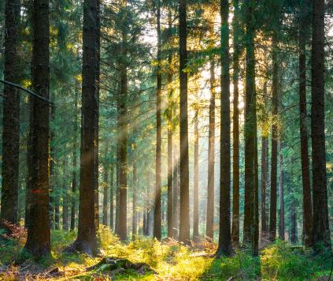
شكرًا لاهتمامكم بـأداة الإشراف البيئي

